Slide 1
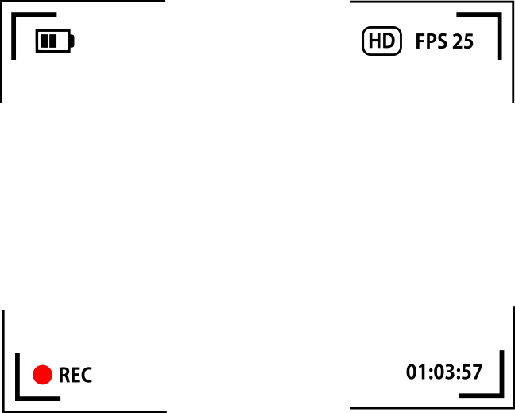



사생활 보호 필터
1. 구현 목표
1차 : Face Blur 영상에서 사람들을 인식 저장된 이미지와 일치하는 얼굴을 제외하고 모두 blur 처리 키보드 입력 값에 따라 blur 정도를 결정 | 2차 : Emoji Cover 사람의 표정을 분류하고 관련 이모티콘으로 얼굴을 가림

Slide 2
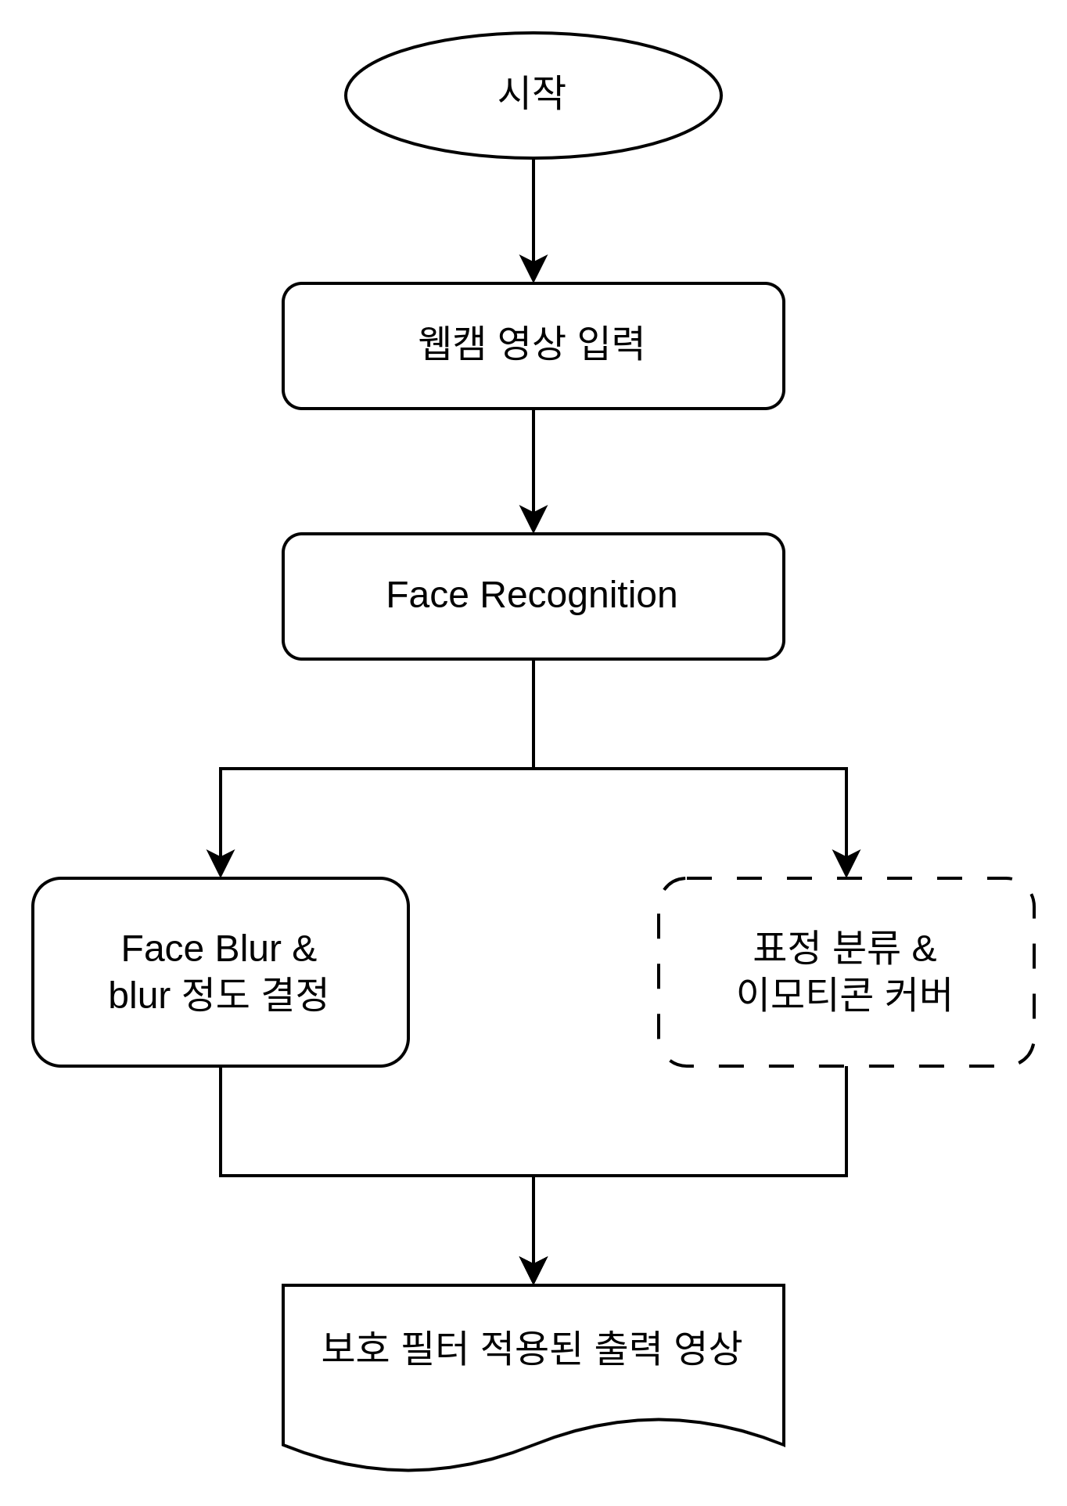
사생활 보호 필터
2. 구현 과정
Face Recognition
Pre trained OpenVINO model 사용 (open_model_zoo/demos/face_recognition_demo)
https://github.com/openvinotoolkit/open_model_zoo/tree/master/demos/face_recognition_demo/python
Face Blur
openCV 의 GaussianBlur 함수 사용
Emotion Classification
Pre trained (by AffectNet dataset) OpenVINO model 사용
(open_model_zoo/models/emotions-recognition-retail-3000)
https://github.com/openvinotoolkit/open_model_zoo/tree/master/models/intel/emotions-recognition-retail-0003
5 emotions (0~4)
Emoji Cover
😑 neutral 😀 happy 😞 sad 😠 angry 😯 surprised
Diagram

Slide 3
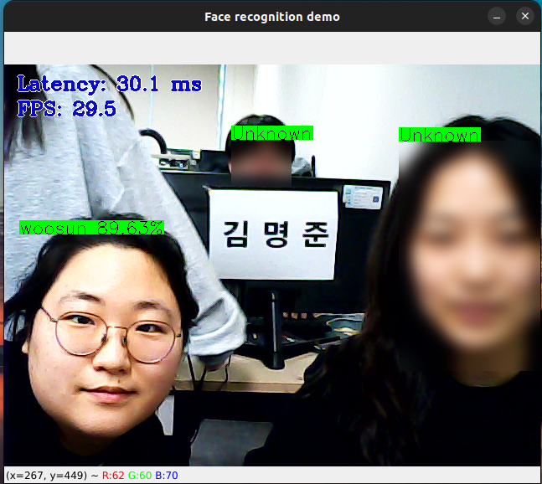
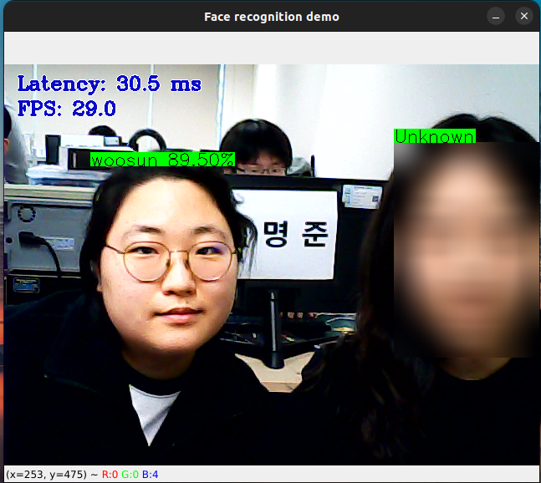
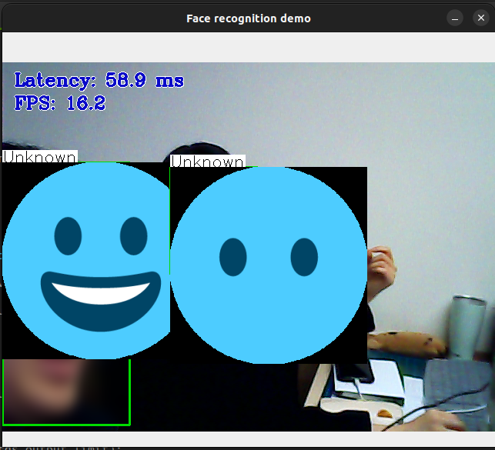
사생활 보호 필터
3. 구현 결과
Face Blur |  | Emoji Cover
[ blur value = 1 ] | [ blur value = 3 ]

